Slide 1

Cloud
基于swift4
王涛 21851450

Slide 2
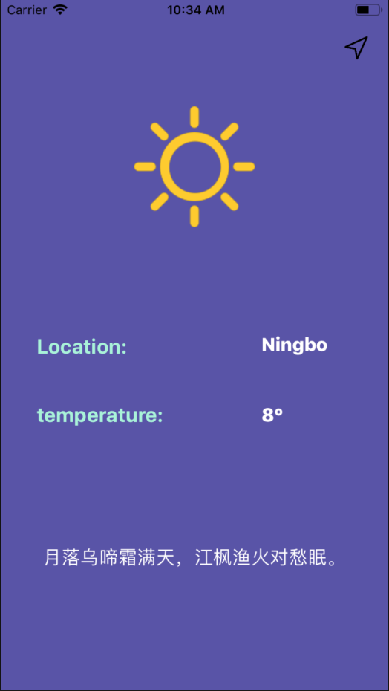
Cloud是什么？
cloud是一款极简风格的简单天气类app，
基于最新的swift4开发。提供一个搜索框令
用户可以知晓某个地区的温度以及天气状况。

Slide 3
总体框架
依赖
获取GPS数据
使用Alamofire
解析json
更新主控制器对应的视图
segue和视图控制器之间的数据传递

Slide 4
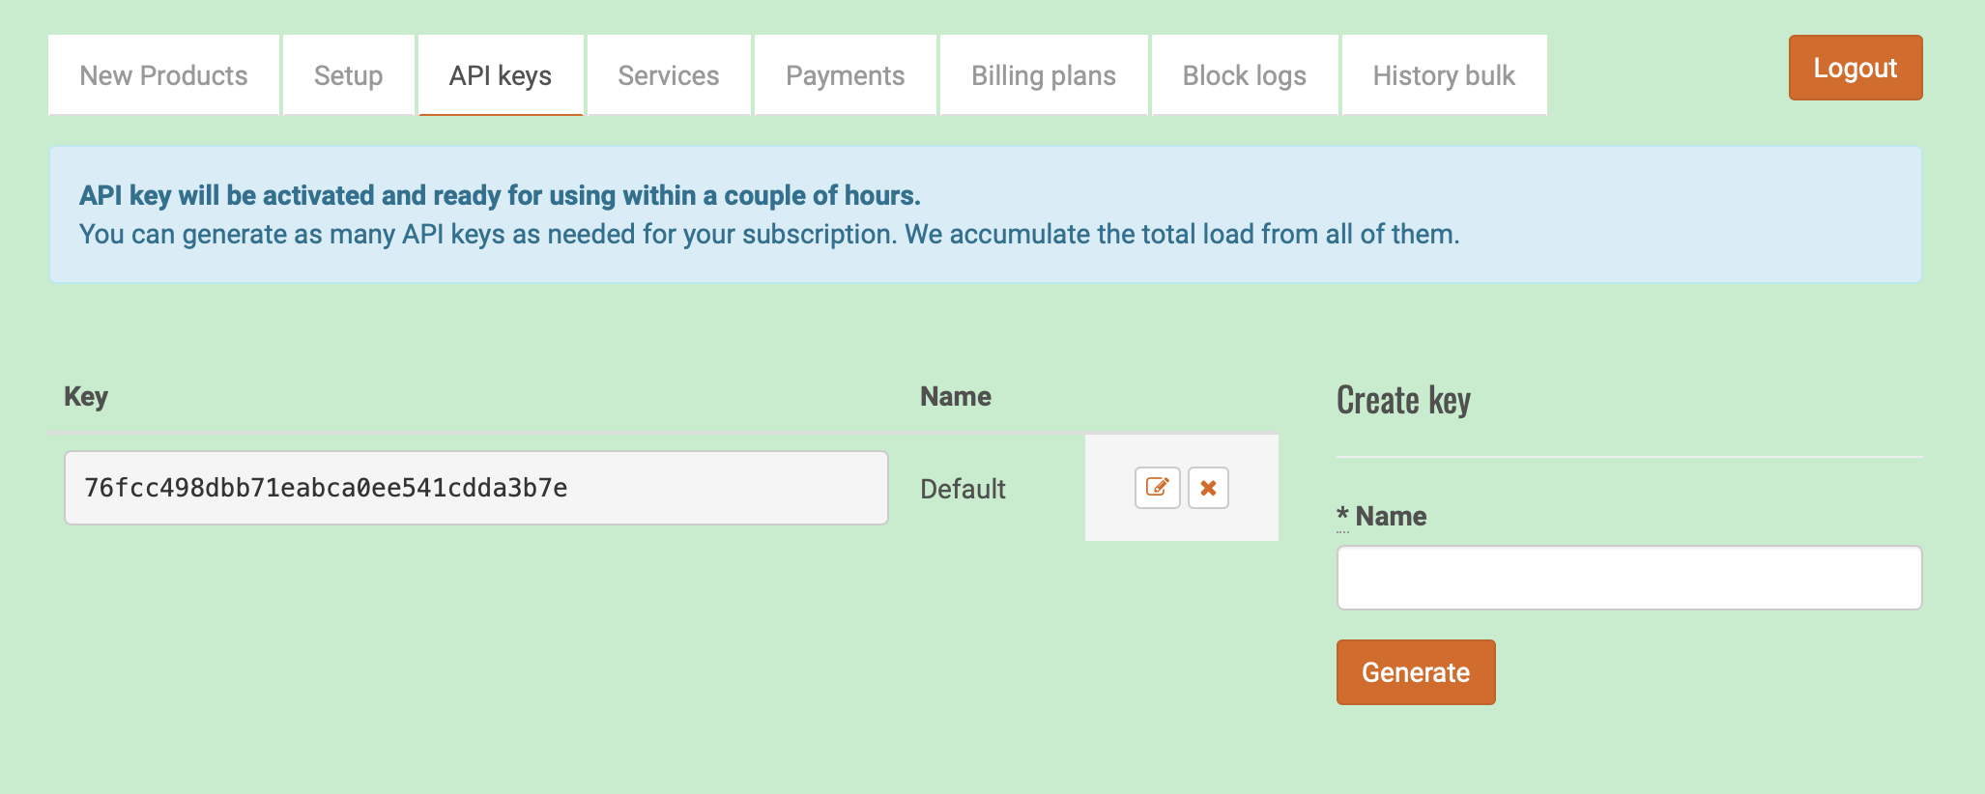
依赖
本项目基于Cocoapods提供的第三方开源库以及openweather网站提供的API实现。为此，需要在电脑上安装Cocoapods，以及在https://openweathermap.org上注册账号，获取APP_ID。使用Cocoapods安装第三方类库在说明文档中有提及。关于网站的API Key，注册之后在API keys中查看。

Slide 5
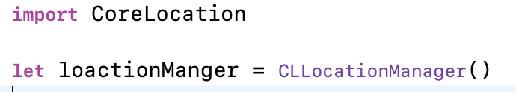
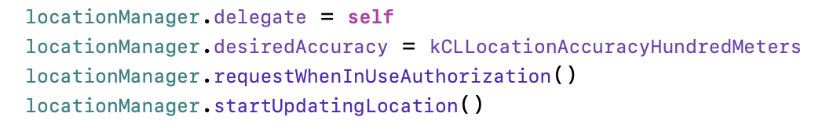
获取GPS数据
需要导入CoreLoction，通过该类库，苹果允许我们使用GPS定位功能。并定义一个常量locationManager
需要将locationManager委托给当前的视图控制器

Slide 6
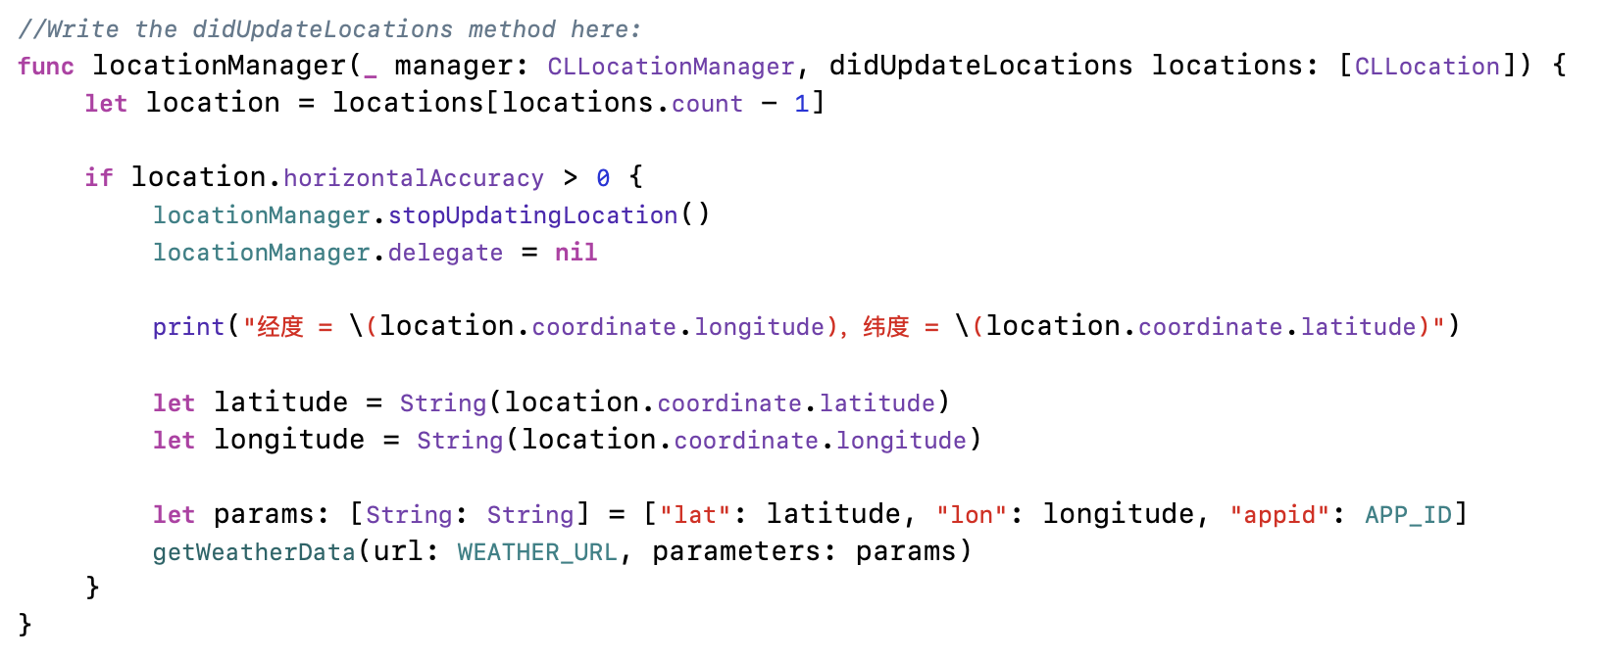
获取GPS数据
在控制器中获取GPS数据

Slide 7
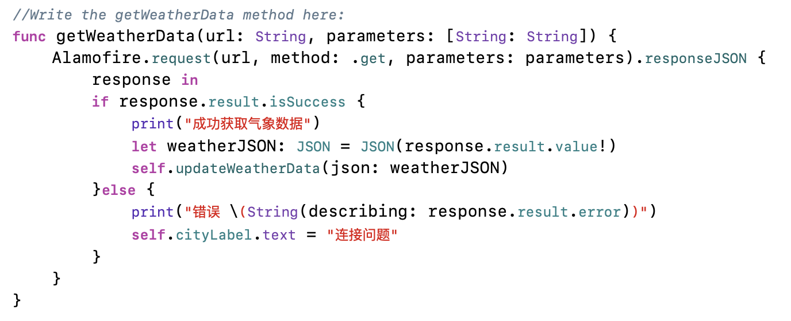
使用Alamofire
下面是Alamofire的标准格式代码，request()是用于生产一个HTTP请求，采用异步方式从openweather上获取数据。

Slide 8
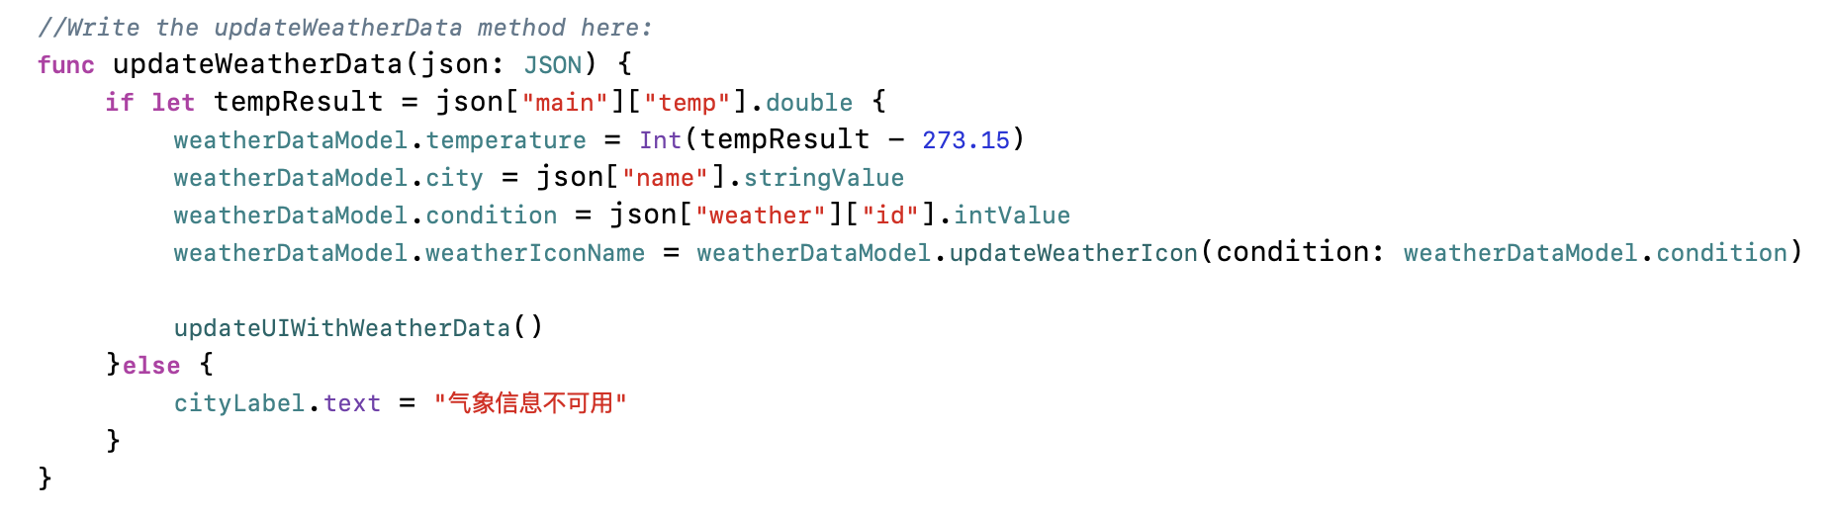
解析json
Alamofire收到json文件，利用switfyJSON进行数据的update。

Slide 9
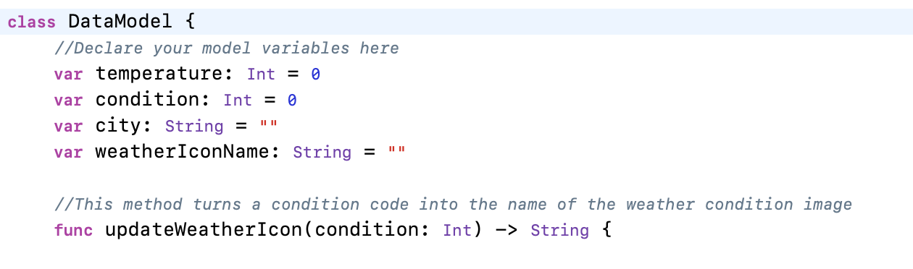
更新主控制器对应的视图
在上一页的updateWeatherData函数中，if内部的最后一句是updateUIWithWeatherData()，即需要更新视图的上天气UI。为此，需有一个数据模型，下面是定义的数据模型的一部分。其中包含4个属性和一个方法。

Slide 10
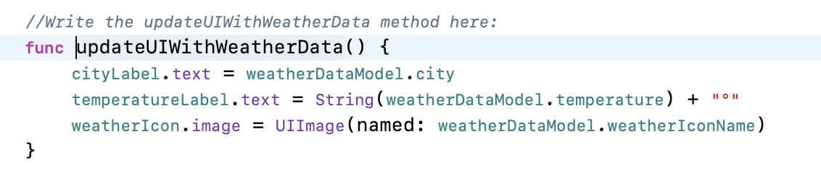
更新主控制器对应的视图
定义数据模型常量，通过它进行主视图的update

Slide 11
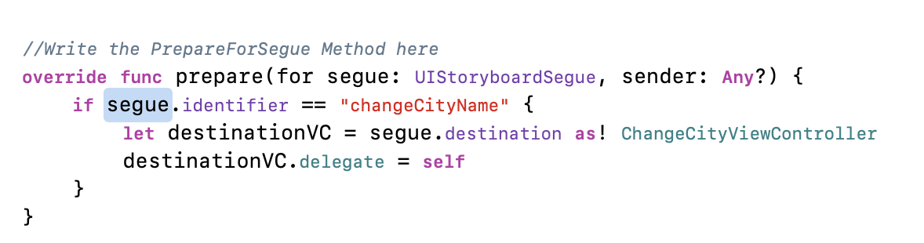
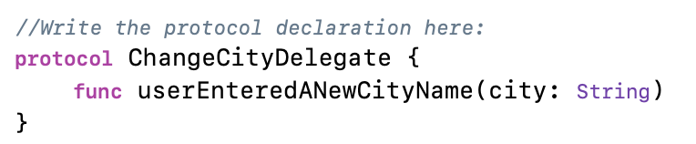
segue和视图控制器之间的数据传递
通过之前的代码，主视图上的天气已经能正常展示，下面还需要实现一个搜索页面。可通过segue来实现，并且通过自定义一个协议，将其委托给另一个视图控制器。下面代码是通过segue进入另一个视图控制器
在第二个视图控制器中定义一个协议

Slide 12
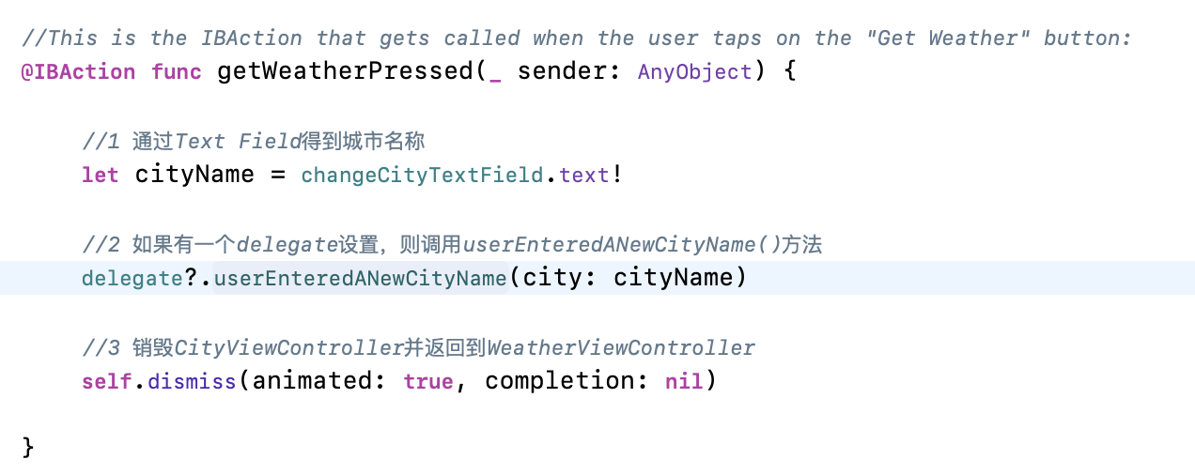
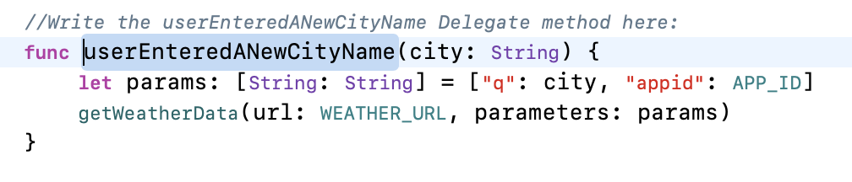
segue和视图控制器之间的数据传递
在第二个控制器中创建入口
在主控制器中实现第二个控制器中定义的协议，以获得数据

Slide 13
总结
以上是本项目的基本流程。虽然简单，但是也用到了一些swift的高级特性。譬如委托和协议，app也具有使用性，期待未来对其的扩充。比如显示更多的UI，或者加入对查询城市的介绍等。

